Slide 1
Ablauf
Begrüßung
Tagesordnung
TOP 1 – Einleitende Worte
TOP 2 – Erklärungen zum kommenden Jahr /Schnupperstunden
TOP3 – Flex- und Regelklassen
TOP 4 – Zeit für Fragen

Slide 2
TOP 1 – Einleitende Worte
- Mail und Telefonnummer angeben
- Gesundheitsamt Onlinetermine ab 01.11.24 möglich
- Einschulung 6. September 2025 09.30 Uhr
Kontakt Georg-Büchner-Grundschule
Brunoldstraße 15b
16247 Joachimsthal
Telefon: +49(0)33361 8666
Fax: +49(0)33361 8667
E-Mail: schule.joachimsthal@t-online.de

Slide 3
TOP 2 - Erklärungen zum kommenden Jahr/
Schnupperstunden
Die Vorschule obliegt der Kita und den Eltern
→ Schnupperstunden sollen den Übergang von der Kita zur Schule erleichtern
→ kein abrupter Schritt, sondern ein begleiteter Prozess von Eltern, Kita & Schule
Schnupperstunden
Zunächst Gespräche mit Erziehern
Insgesamt 5 Schnupperstunden pro Kita
Inhalte: Umgang mit Stiften, Schere und Kleber, Schulhauserkundung,
erste Laut- und Spurübungen, Übung zum Zahlen- und Mengenverständnis, Thema Umwelt in Anlehnung an den Sachunterricht
immer mittwochs zwischen 9:40-11.00 Uhr

Slide 4
Checkliste: Was sollte mein Kind bei Schuleintritt wissen & können ?
Zuhören können
Rechts- Links klar einhalten (Schreibrichtung)
Muster fortsetzen
Reime aufsagen und Reimwörter finden ( Baum –Raum)
Fragen verstehen und Aufforderungen umsetzen (Öffne bitte dein Buch, Höre Zu)
Zungenbrecher sprechen
Zu einem Bild oder einer Bildfolge einen ganzen Satz erzählen können

Slide 5
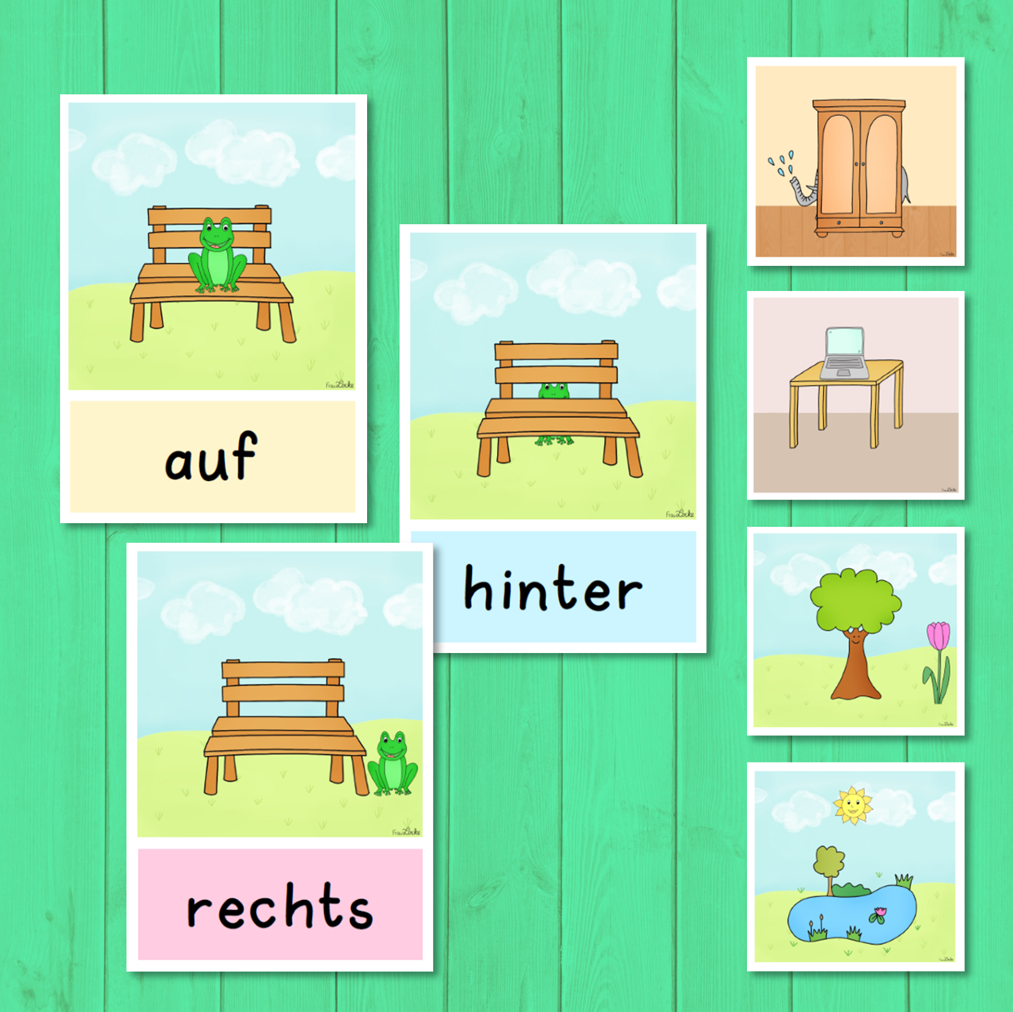
8. Erlernen von Aufteilungsstrategien (Bonbons verteilen)
9. Tisch decken und den eigenen Platz aufräumen
10. Würfelspiele Punkte zählen – mehr und weniger
11. Arbeit und Umgang mit Stiften
( auf Stifthaltung achten)
12. Arbeit und Umgang mit der Schere
und Kleber und mit Knete
13. Lagebeziehungen benennen

Slide 6
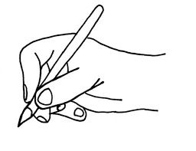
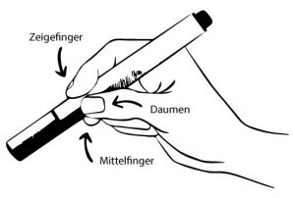
Stifthaltung - Dreipunkthaltung

Slide 7

Empfehlung: ISBN: 978-3060814404
Aufmerksamkeit und Konzentration
Gedächtnisleistung und Feinmotorik
visuelle Wahrnehmung,
optische Differenzierung
phonologische Bewusstheit fördern – (Laute hören und zuordnen)

Slide 8
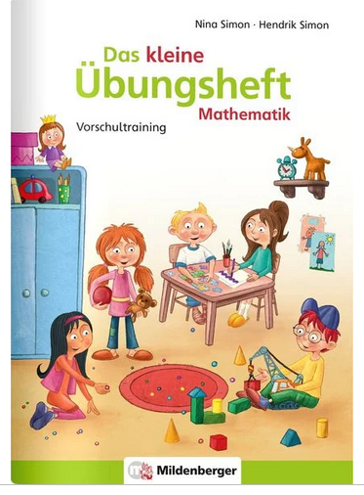
Das kleine Übungsheft Mathematik:
ISBN: 978-3619152100
Das Üben von Mengenbegriffen,
Zählfertigkeiten, Klassifikation,
Seriation, Wahrnehmung und Motorik

Slide 9
TOP 3 – Regelklassen und Flex-Klassen

Slide 10
Regelklasse
ca. 25 Schüler*innen 1. Klasse
22 Stunden im Klassenverband (ein/e Lehrer*in für die ganze Klasse)
*Unterstützung durch Sonderpädagog*in o. FSJler möglich
ein Klassenraum

Slide 11
Flex-Klasse
ca. 10 Schüler*innen 1. Klasse (aktuell 9) / ca. 10 Schüler*innen 2. Klasse (aktuell 12)
16 Stunden im Klassenverband (Su, Ku/Mu, Sp)
→ Wochenplan gemeinsam (2.-Klässler helfen 1. Klässlern)
6 Stunden Teilung (jeweils ein/e Lehrer*in für die 1. und 2. Klasse)
+ ca. 5 Stunden Förderung durch Sonderpädagogin
ein Klassenraum + ein Teilungsraum nebenan
ein Lehrkräfteteam aus: Klassenlehrer*in + Teilungslehrer*in + Sonderpädagogin
3 Jahre Verweildauer (1. und 2. Klasse + weiteres Schuljahr möglich; wird nicht an Höchstverweildauer angerechnet)

